Slide 1
« Les loisirs de Luc et de Clara »
E. Hartzavalou, prof de FLE

Slide 2
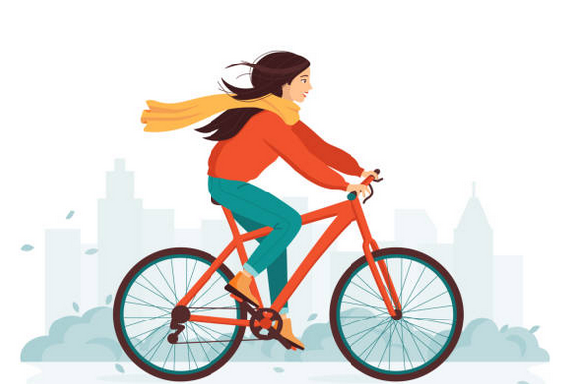
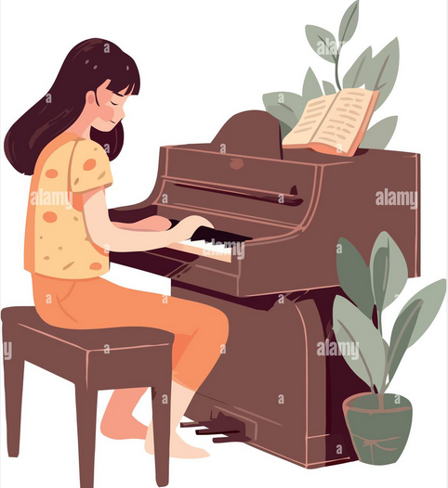
Les loisirs de Luc et de Clara

Slide 3
Clara : -Moi, je fais du vélo tous les week-ends, du VTT !
Luc : - Oui, c’est sympa !
Clara : - Tu fais du sport, toi ?
Luc : - Non, je n’aime pas le sport !
Clara : - Tu fais de la musique alors ? Moi, je fais du piano!
Luc : - Ah non, je ne fais pas de musique, c’est trop difficile !
Clara : - Tu fais du théâtre?
Luc : -Non, je n’ai pas de mémoire.
Clara : - Mais alors, qu’est-ce que tu fais comme loisirs ?
Luc : - Comme loisirs ?
Clara : - Oui, pendant ton temps libre ? Tu joues sur l’ordinateur?
Tu regardes la télé?
Luc : - Non, je fais la sieste

